Slide 1
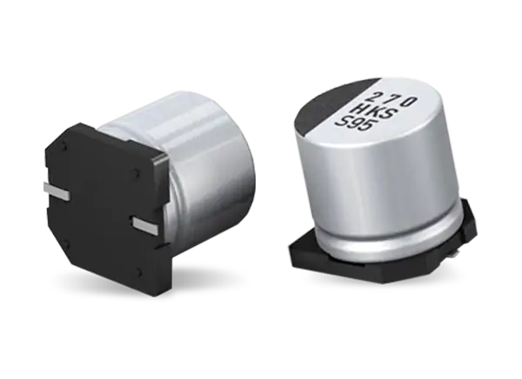
铝电解电容
寿命

Slide 3
“温度每升高10度，铝电解电容寿命下降一倍”

Slide 4
“温度每升高10度，铝电解电容寿命下降一倍”
电解液

Slide 6
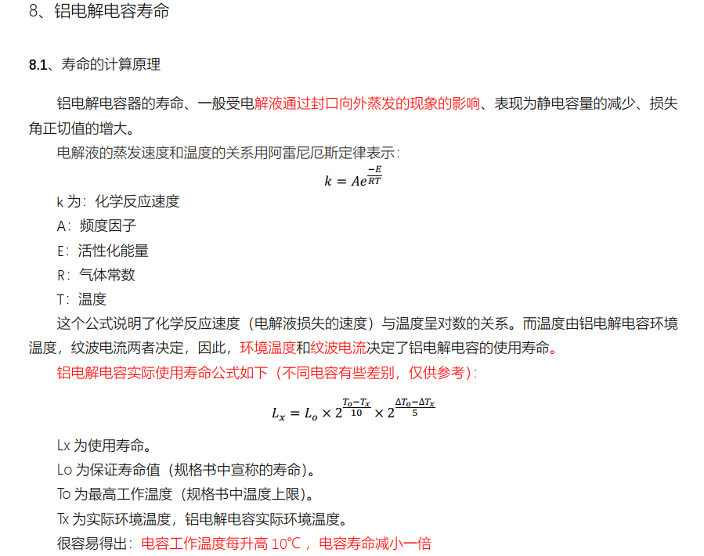

Slide 7
温度

Slide 8
环境温度
温度

Slide 9
环境温度
温度
纹波电流

Slide 11
标称105℃，2000h的铝电解电容，在65℃下寿命？

Slide 12
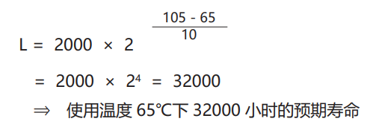
标称105℃，2000h的铝电解电容，在65℃下寿命？

Slide 13
标称105℃，2000h的铝电解电容，在65℃下寿命？
一般铝电解电容寿命不超过15年

Slide 14
标称105℃，2000h的铝电解电容，在65℃下寿命？
一般铝电解电容寿命不超过15年
在线计算寿命:
https://www.cn-nichicon.com/products/lifetime/

Slide 16
总结

Slide 17
总结
一，在40℃以上时，温度每升高10℃，铝电解电容寿命减小1倍
二，纹波电流也对铝电解电容寿命有影响，不要超规格使用

Slide 18


